Slide 1
Классный час:
Как остаться личностью в коллективе

Slide 2
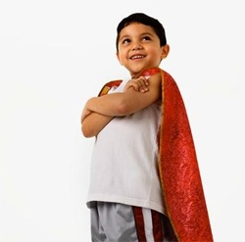
Личность
означает, что это не только человек и индивидуальность, но и человек,
который стремится к чему-либо,
имеет своё мировоззрение и принципы.

Slide 3
Атрибуты личности
• Воля
• Разум
• Чувства

Slide 4
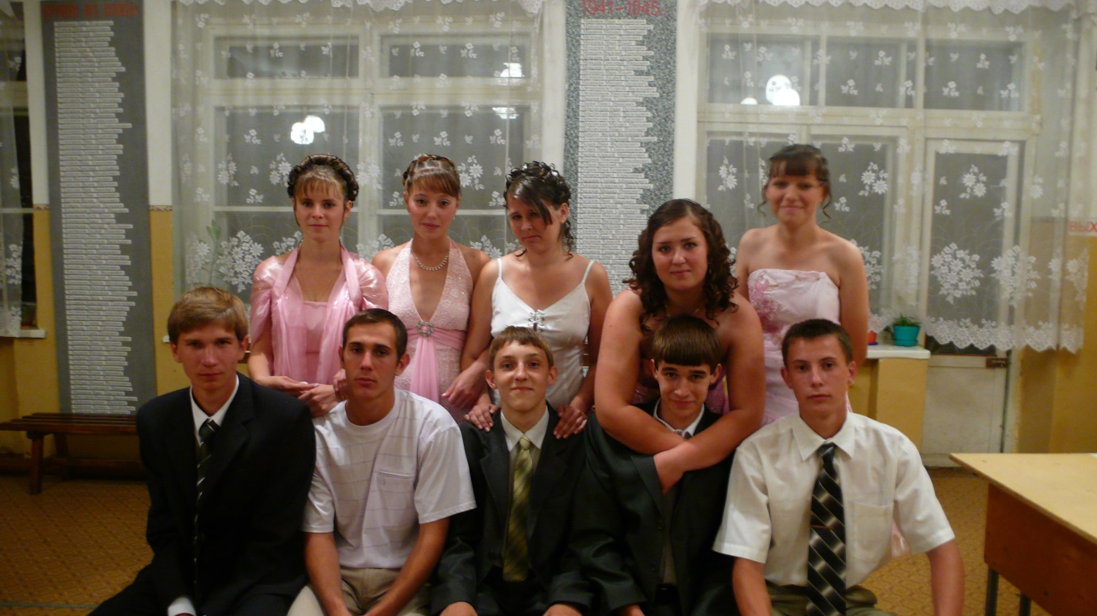
Коллектив
-относительно компактная социальная
группа, объединяющая людей,
занятых решением конкретной
общественной задачи

Slide 5
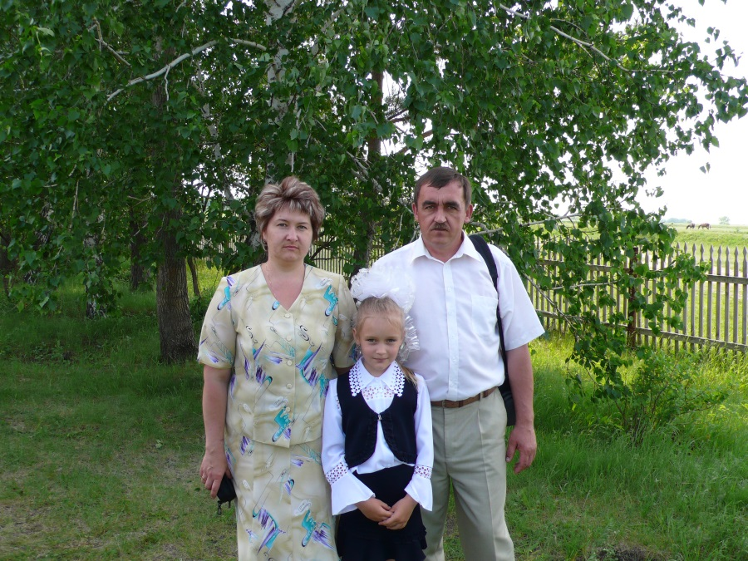
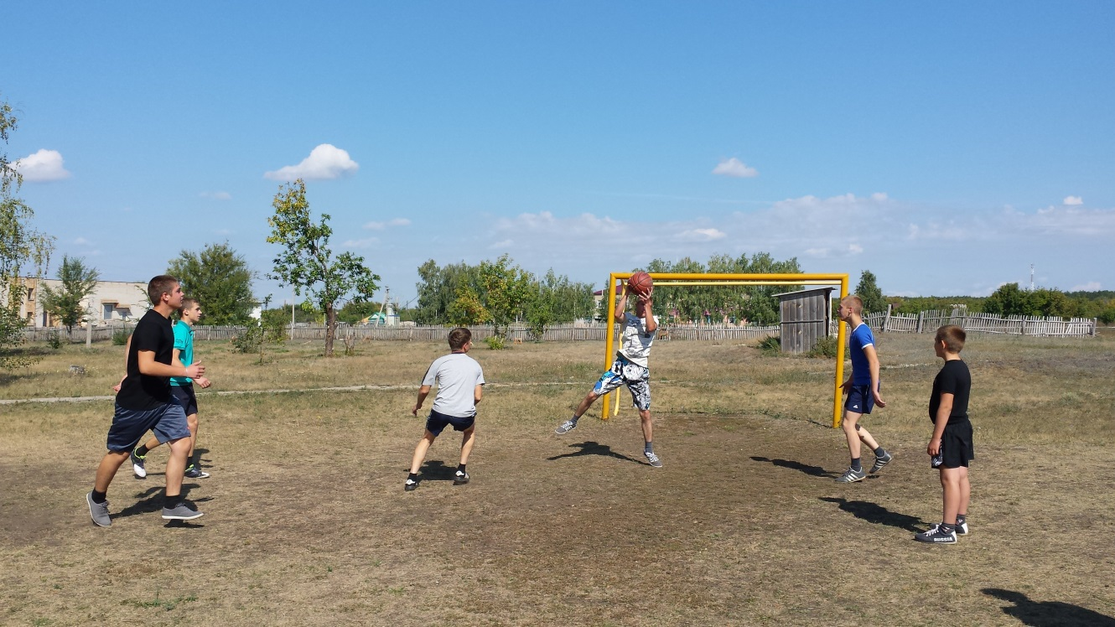
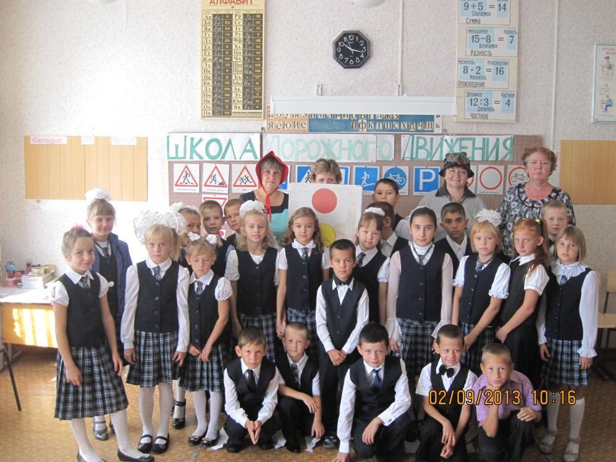
Ваши коллективы
Коллектив по
интересам
Классный коллектив

Slide 6
Роль личности в коллективе
-Самостоятельная
-Гибкая
-Конформистная

Slide 7
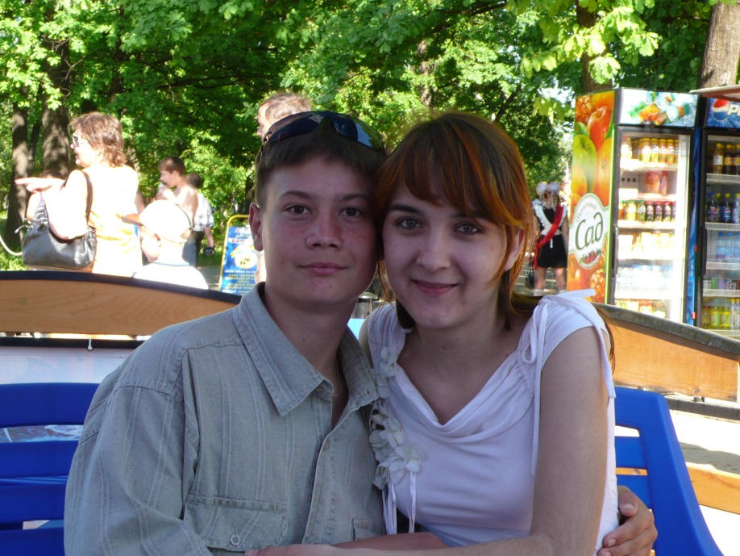
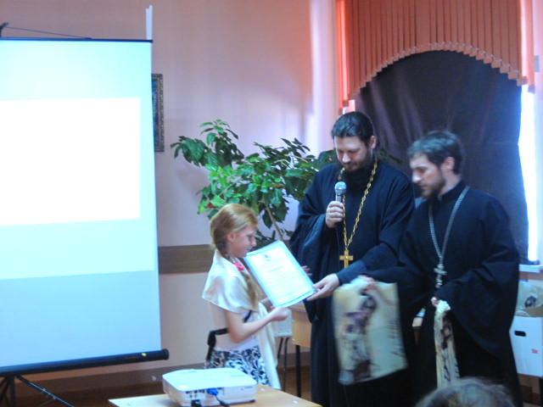
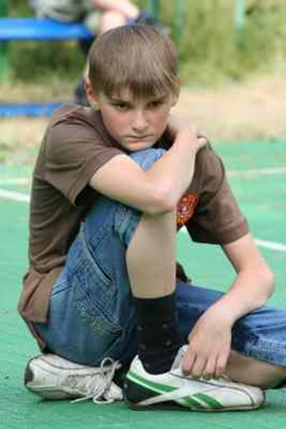
Что я за личность
«Познай самого себя, и ты познаешь мир»

Slide 8
Блиц-опрос
Когда от меня требуют послушания, я …
Когда меня просят не грубить, я …
Если мне приходится выступать перед большой публикой, я …
При неудачах чаще обвиняешь других или себя?…
Несколько человек в классе агитируют, чтобы уйти с последнего урока. Как ты поступишь в этом случае?
Учитель поставил вам оценку несправедливо (по вашему мнению). Как ты поступишь в этом случае?

Slide 9
Производится обмен
Ответственность Честность
Самообладание Справедливость
Инициативность Общительность
Настойчивость Коллективизм Дисциплинированность Вежливость
Организованность Совестливость

Slide 10
Личность –
Это яркий луч солнца, зовущий за собой.

Slide 11
Копилка добрых советов
Уважай чувства других людей.
Чтобы контролировать ситуацию, надо оставать­ся спокойным.
В споре умей выслушивать собеседника до конца.
Любую проблему можно решить.
5.Будь внимателен к людям, с которыми обща­ешься.
6.Не сердись, улыбнись.
7.Начни свой день с улыбки.

Slide 12
8.Будь уверен в себе.
9.Раскрой свое сердце, и мир раскроет свои объятия.
Взгляни на своего обидчика — может, ему просто нужна твоя помощь.
Будь обаятелен и добр.
Извинись, если ты не прав.
Не забывай выражать свою благодарность.
Выполняй свои обещания.
Не критикуй постоянно других.

Slide 13
Быть и оставаться
личностью в коллективе – это…

